Slide 1

СОВРЕМЕННЫЕ ОБРАЗОВАТЕЛЬНЫЕ ТЕХНОЛОГИИ, КАК ЭФФЕКТИВНОЕ СРЕДСТВО РЕАЛИЗАЦИИ СТАНДАРТОВ ДОШКОЛЬНОГО ОБРАЗОВАНИЯ
Подготовила: учитель – дефектолог
МБДОУ д/с № 261
Щербакова Е.В.

Slide 2
Инновационные технологии – это система методов, способов, приёмов обучения, воспитательных средств, направленных на достижение позитивного результата за счёт динамичных изменений в личностном развитии ребёнка в современных социокультурных условиях.

Slide 3

Технологии проблемного обучения
«Проблема – сложный вопрос, задача, требующие разрешения, исследования»
С.И. Ожегов

Slide 4
Проблемный вопрос – это не просто воспроизведение знания, которое уже знакомо детям, а поиск ответа на основе рассуждения.
В проблемной задаче дети должны найти решение на поставленный вопрос.

Slide 5
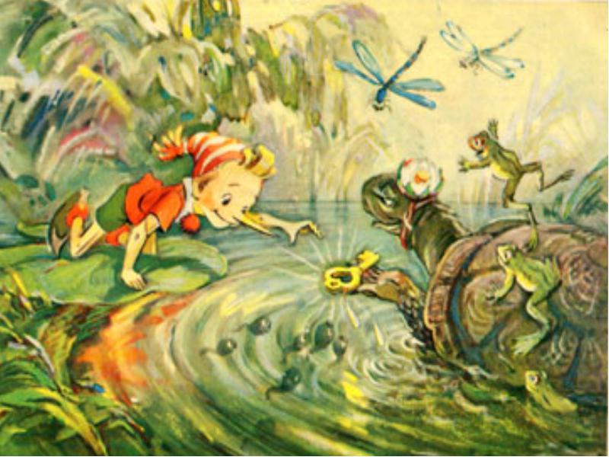
Буратино уронил ключ в воду, его надо достать, но прыгнув воду он всплывет. Как ему помочь?

Slide 6
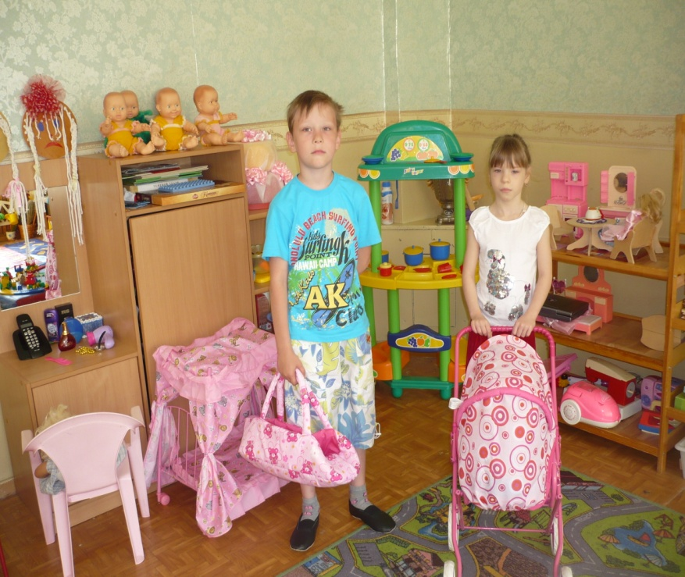
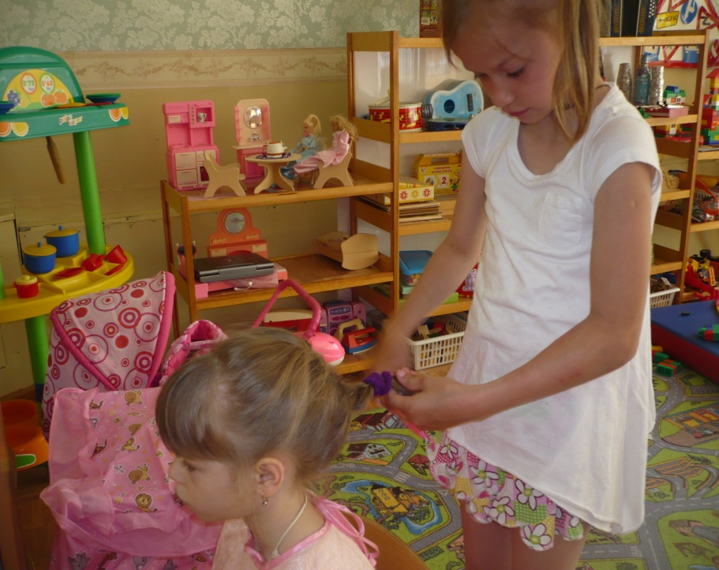
Игровые технологии в ДОУ
Игра — наиболее доступный для детей вид деятельности, это способ переработки полученных из окружающего мира впечатлений, знаний.

Slide 7

Компьютерные (новые информационные) технологии обучения – это процессы подготовки и передачи информации обучаемому посредством компьютера.

Slide 8

Сайтостроение в ДОУ

Slide 9

Технология ТРИЗ
ТРИЗ – это наука, изучающая объективные закономерности развития систем и разрабатывающая методологию решения проблем.

Slide 10
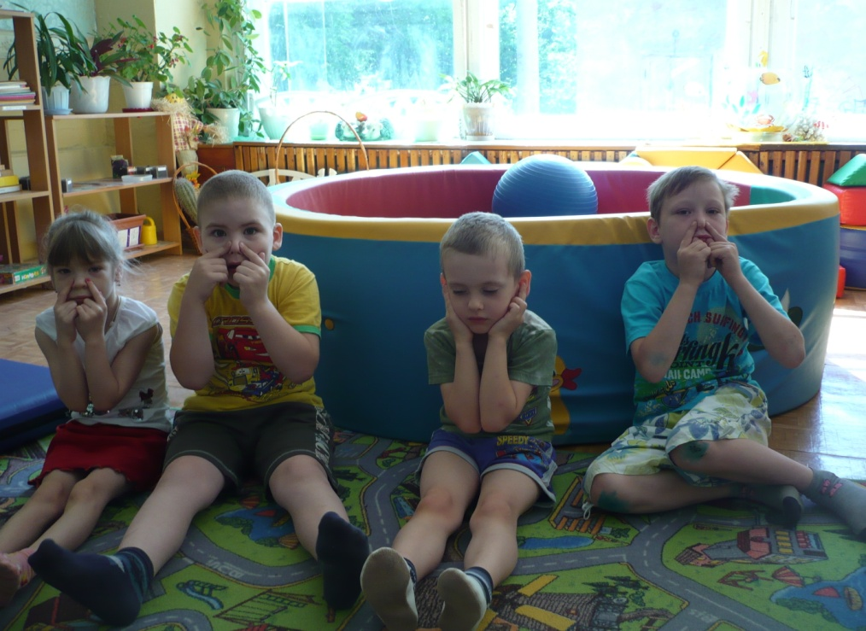
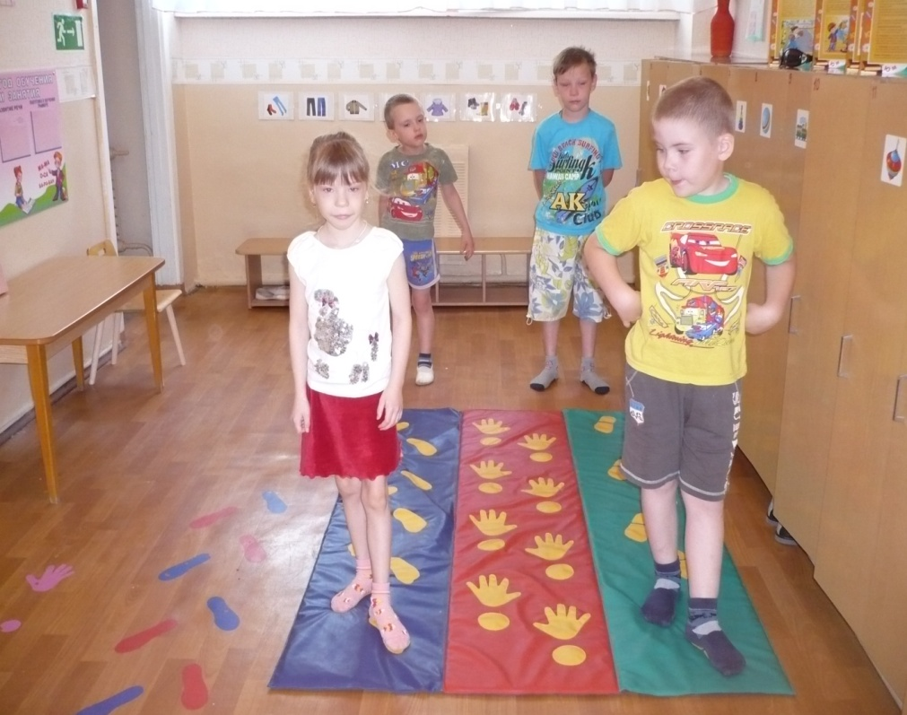
Здоровьесберегающие технологии

Slide 11
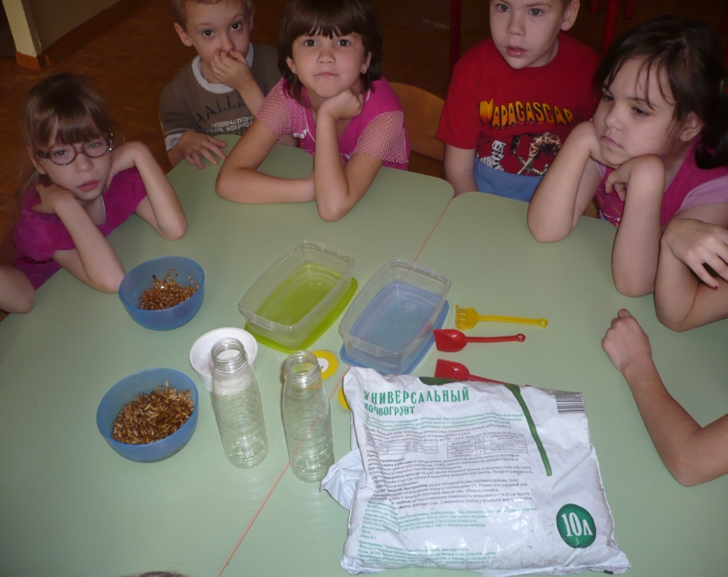
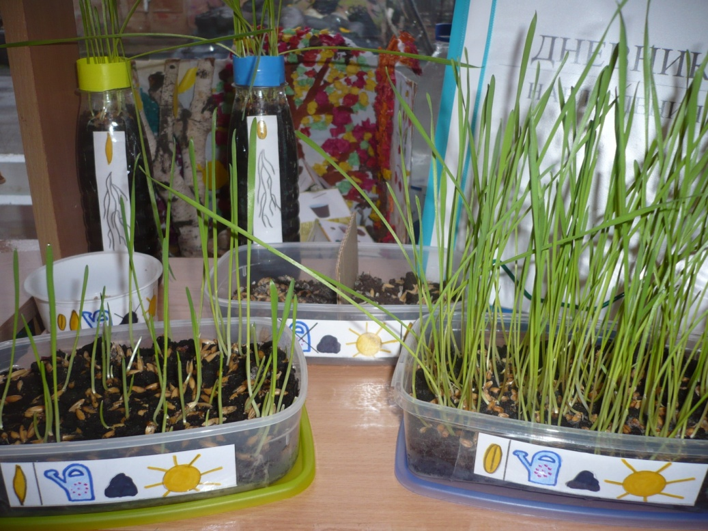
Технология проектной деятельности

Slide 12
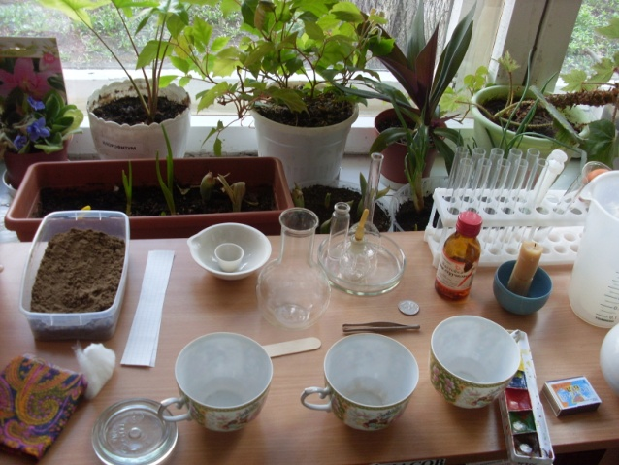
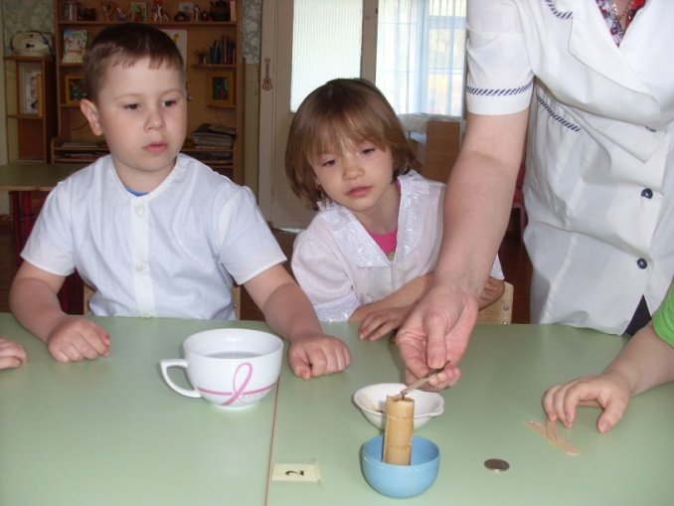
Технология исследовательской деятельности

Slide 13

Технология «Портфолио»

Slide 14
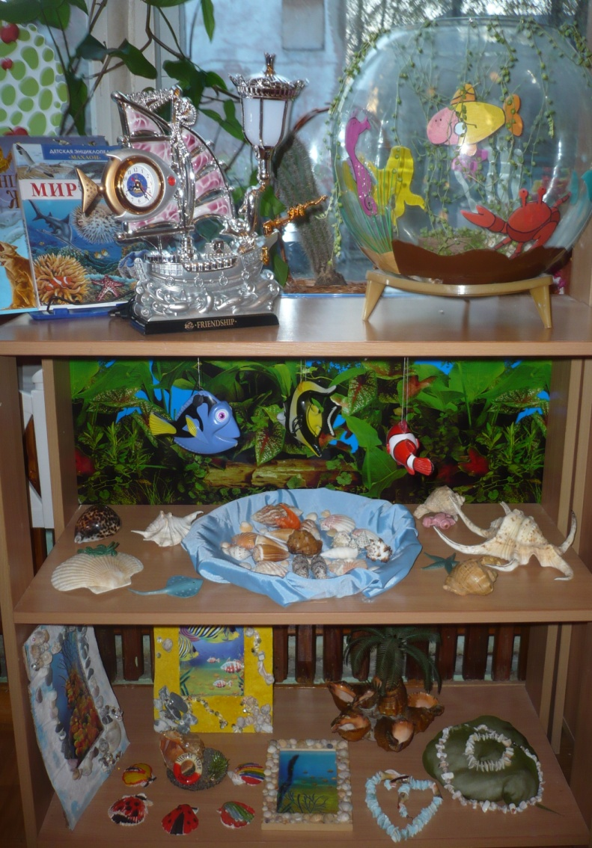
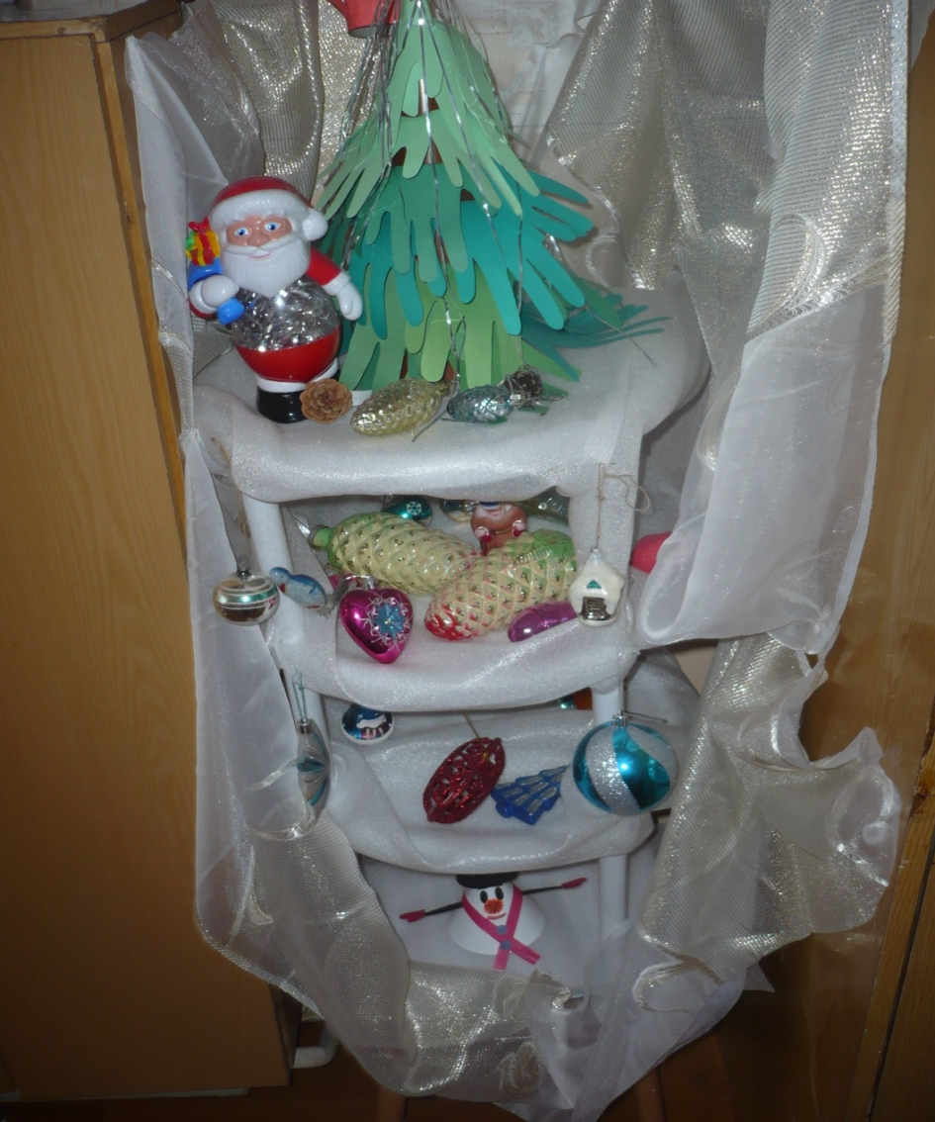
Коллекционирование

Slide 15
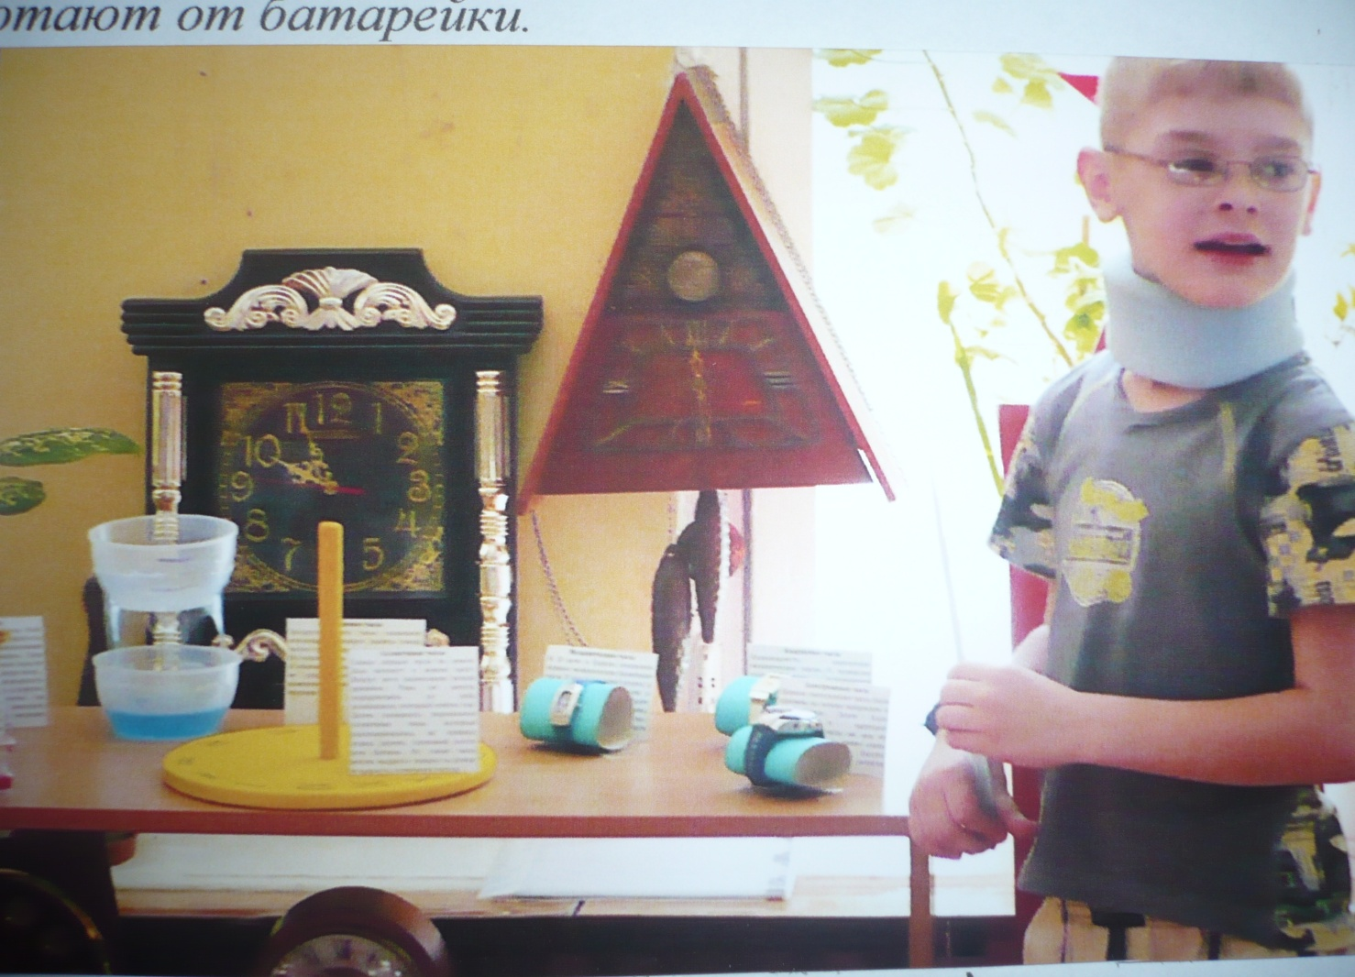
Технология музейной педагогики

Slide 16
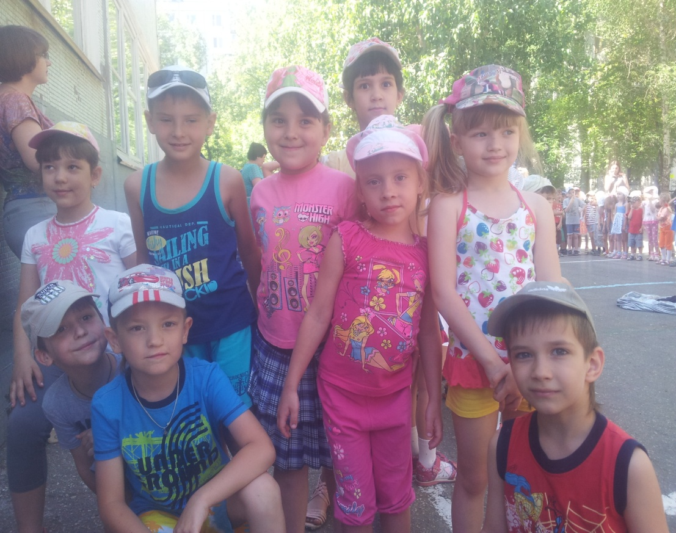
«Педагоги не могут успешно кого-то учить, если в это же время усердно не учатся сами…»

